Slide 1

Java 程序设计
主讲：李晓辉

Slide 2
Java 程序设计
J2SE之容器类
想学习J2ME、JSP/Servlet、J2EE吗？
请打好基础—J2SE
版权所有：信息工程学院
Company Logo

Slide 3
Java 程序设计
内容
容器类的体系结构 Collection接口 List接口 set接口 Map接口 Collections类 Iterator接口 泛型及泛型的继承
Company Logo
版权所有：信息工程学院

Slide 4
Java 程序设计
容器
public class Student{ private String firstname,lastname; Student (String firstname,lastname) { this.firstname = firstname; this.lastname=lastname; } void info() { System.out.println("My name is "+firstname+” ”+lastname); } } Public class Test{ public static void main(String[] args){ Student s1 = new Student(“张三”); Student s2 = new Student(“李四”); } }
Company Logo
版权所有：信息工程学院

Slide 5
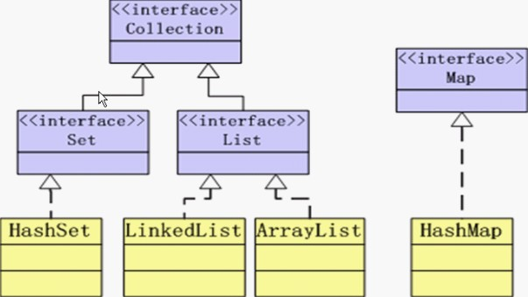
Java 程序设计
容器类的体系结构
什么是容器？ 容器类就是装其他对象的器皿。
Company Logo
版权所有：信息工程学院

Slide 6
Java 程序设计
Collection接口
Collection接口 Collection接口定义了存取一组对象的方法，其子接口Set和List分别定义了存储方式。 Set中的数据对象没有顺序且不可重复； List中的数据对象有顺序且可以重复； Map接口中定义了存储“键（key）—值（value）映射对”的方法。
Company Logo
版权所有：信息工程学院

Slide 7
Java 程序设计
Collection接口
Collection接口 public interface Collection<E> extends Iterable<E> 方法： boolean add（Object o） boolean addAll（Collection c） void clear（） boolean contains（Object o） boolean equals（Object o） int hashCode() boolean isEmpty（） Iterator<Object> iterator() boolean remove(Object o) int size（） Object[] toArray()
Company Logo
版权所有：信息工程学院

Slide 8
Java 程序设计
Collection接口
示例： Import java.util.*; Public class Test{ public static void main(String[] args){ Collection c = new ArrayList(); c.add(new Name(“tom”,”Green”)); c.add(new Name(“Jhon”,”smith”)); c.add(new Integer(100)); System.out.println(c.size()); System.out.println(c); } } 输出结果：3 [tom Green, Jhon smith,100]
Company Logo
版权所有：信息工程学院

Slide 9
Java 程序设计
Collection接口
示例： Import java.util.*; Public class Test{ public static void main(String[] args){ Collection c = new HashSet(); c.add(new Name(“hello”); c.add(new Name(“Jhon”,”smith”)); c.add(new Integer(100)); c.remove(“hello”); c.remove(new Integer(100)); System.out.println(c.size()); System.out.println(c); } } 输出结果：3 [tom Green, Jhon smith,100]
Company Logo
版权所有：信息工程学院

Slide 10
Java 程序设计
Collection示例
容器类对象在调用remove、contains等方法时需要比较对象是否相等，这会涉及到对象类型的equals方法和hashCode方法；对于自定义的类型，需要重写equals和hashCode方法以实现自定义的对象相等规则。 相等的对象具有相等的hash code public boolean equals(Object obj) { if (obj instanceof Name) { Name name = (Name) obj; return (firstName.equals(name.firstName)) && (lastName.equals(name.lastName)); } return super.equals(obj); } public int hashCode() { return firstName.hashCode(); }
Company Logo
版权所有：信息工程学院

Slide 11
Java 程序设计
Collection接口
示例： Import java.util.*; Public class Test{ public static void main(String[] args){ Collection c = new LinkedList(); c.add(new Name(“tom”,”Green”)); c.add(new Name(“Jhon”,”smith”)); System.out.println(c.contains(new name(“tom”,”Green”)); c.remove(new name(“tom”,”Green”)); System.out.println(c); } } 输出结果：true [Jhon smith]
Company Logo
版权所有：信息工程学院

Slide 12
Java 程序设计
Iterator接口
所有实现了Collection接口的容器类都有一个iterator方法用以返回一个实现了Iterator接口的对象。 Iterator对象称为迭代器，用以方便的实现对容器内元素的遍历操作。 Iterator接口定义的方法。 Boolean hasNext（）；//游标的右边仍有元素可以迭代，则返回true Object next（）；返回迭代的下一个元素，并将游标移动到下一个位置。 Void remove（）；从迭代器指向的集合中移除迭代器返回的最后一个元素。//删除游标之前的元素，在执行完next后，此操作只能执行一次。
Company Logo
版权所有：信息工程学院

Slide 13
Java 程序设计
Iterator示例
Import java.util.*; Public class TestIterator{ Public static void main(String[] args){ List list = new LinkedList((); list.add(“张三”); list.add(“李四”); list.add(“王五”); Iterator it = list.iterator(); while(it.hasnext()){ String str = (String) it.next(); //if(“李四”.equals(str)){ it.remove();} System.out.println(str); } } }
Company Logo
版权所有：信息工程学院

Slide 14
Java 程序设计
ListIterator接口
ListIterator接口继承自Iterator接口，Iterator只允许由前向后迭代，而ListIterator可以从前向后迭代也可以从后向前迭代，ListIterator接口有set（）、add（）方法改变集合中的元素。 方法： boolean hasPrevious（） Object previous（） 例5.18、5.19
Company Logo
版权所有：信息工程学院

Slide 15
Java 程序设计
Set接口
Set接口继承自Collection接口，set中存储的对象不可以重复，因此存入Set的每一个元素必须是唯一的，装入Set的对象必须使用equals（）方法来保证对象的唯一性。 Set和数学的集合相对应 Set包括HashSet和TreeSet Public interface Set<E> extends Collection<E> 1.HashSet 构造方法： HashSet（）； HashSet（Collection c）； HashSet（int initialCapacity）； HashSet（int initialCapacity，floor loadFactor） 例5.4
Company Logo
版权所有：信息工程学院

Slide 16
Java 程序设计
Set接口
2.TreeSet TreeSet能保证元素的次序，使用TreeSet可以从中提取出有序的序列。 （1）TreeSet（） （2）TreeSet（Collection c） （3）TreeSet（Comparator c） （4）TreeSet（SortedSet s） 例5.6
Company Logo
版权所有：信息工程学院

Slide 17
Java 程序设计
Set接口
3.例子： public static void main(String[] args) { Set s = new HashSet(); s.add(“hello”); s.add(“world”); s.add(new name(“f1”,“f2”)); s.add(new Interger(100)); s.add(new name(“f1”,“f2”)); s.add(new Interger(100)); s.add(“hello”); System.out.println(s); } 输出：[100, “hello”, “world”,f1 f2]
Company Logo
版权所有：信息工程学院

Slide 18
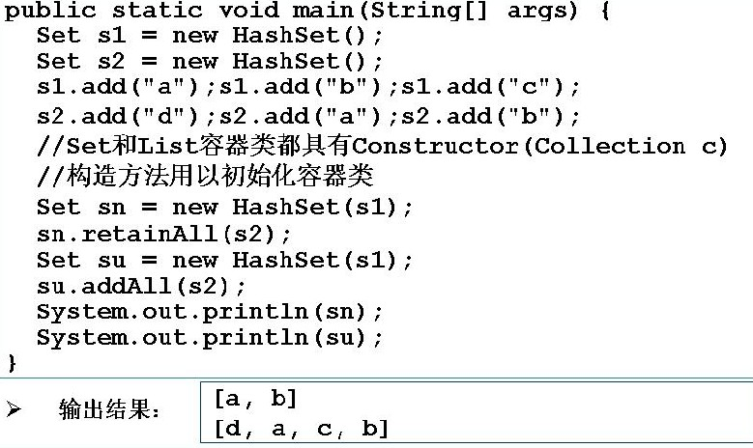
Java 程序设计
Set接口
3.例子： public static void main(String[] args) { Set s = new HashSet(); s.add(“hello”); s.add(“world”); s.add(new name(“f1”,“f2”)); s.add(new Interger(100)); s.add(new name(“f1”,“f2”)); s.add(new Interger(100)); s.add(“hello”); System.out.println(s); } 输出：[100, “hello”, “world”,f1 f2]
Company Logo
版权所有：信息工程学院

Slide 19
Java 程序设计
List接口
List 接口是Collection的子接口，实现List接口的容器类中的元素师有序的，而且可以重复。 List容器中的元素都对应一个整数型的序号记载其在容器中的位置，可以根据序号存取容器中的元素。 List所提供的List容器包括ArrayList和LinkedList。 方法： Object get(int index); Object set(int index , Object element); void add(int index , Object element) Object remove(int index) int indexof (Object o) int lastindexof (Object o)
Company Logo
版权所有：信息工程学院

Slide 20
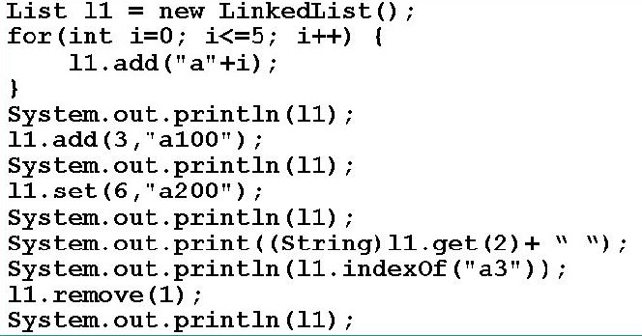
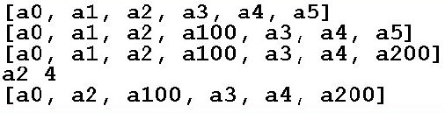
Java 程序设计
List接口
Company Logo
版权所有：信息工程学院

Slide 21
Java 程序设计
集合操作类
Collections java.util.Collections类，用来操作容器类的对象，特别是List； 方法： public static void fill(List list, T obj) public static boolean replaceAll(List list,T oldVal,T newVal) public static void reverse(List list) public static void shuffle(List list) public static void sort(List list) public static int binarySearch(List list, T key)
Company Logo
版权所有：信息工程学院

Slide 22
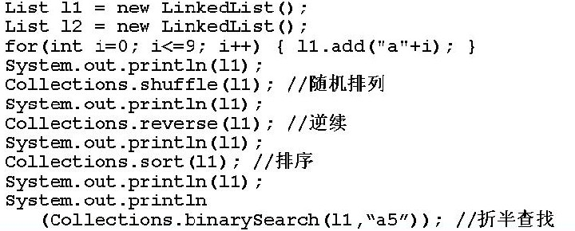
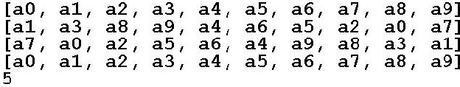
Java 程序设计
List常用算法
Company Logo
版权所有：信息工程学院

Slide 23
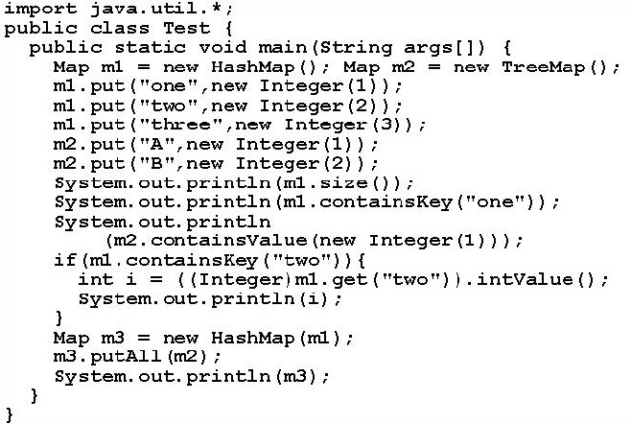
Java 程序设计
Map
Company Logo
版权所有：信息工程学院

Slide 24
Java 程序设计
Map
Map接口中存放的是（键-值）对，key—value； Map接口常用的子类有TreeMap和HashMap； Map接口中的key值不能重复。
Company Logo
版权所有：信息工程学院

Slide 25
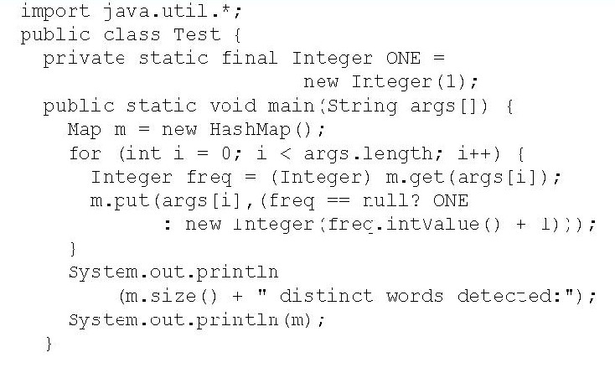
Java 程序设计
List常用算法
Company Logo
版权所有：信息工程学院

